Slide 1
Git

Slide 2
Bahasan Materi
Intro
Instalasi
Perintah-perintah Dasar
Shared Repository
Hosting

Slide 3
Intro

Slide 4
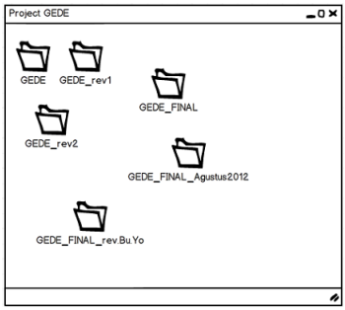
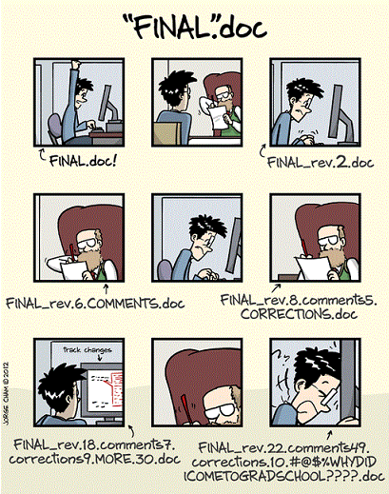

Slide 5
Version Control atau Revision Control adalah sebuah sistem yang merekam perubahan (revisi) yang terjadi dari waktu ke waktu pada sebuah atau sekumpulan file sehingga dapat kembali ke revisi tertentu dengan mudah
Tracking Changes
Sandboxing
Kolaborasi
Distributed VCS

Slide 6
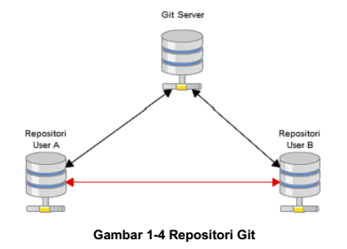
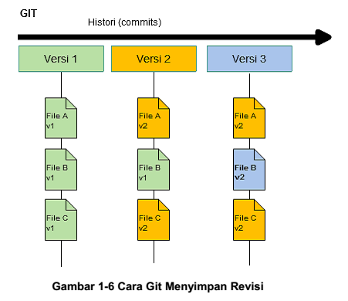

Slide 7
Working directory
Repositori
Commit
Staging Index
Staged File
Unstaged File
Branch
Merge
Untracked File
Tracked File
HEAD
Push
Fetch
Pull

Slide 8
Instalasi

Slide 9
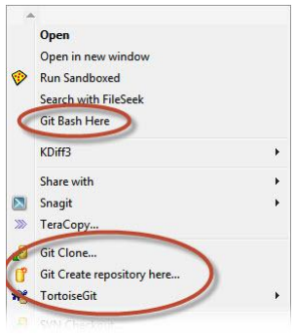
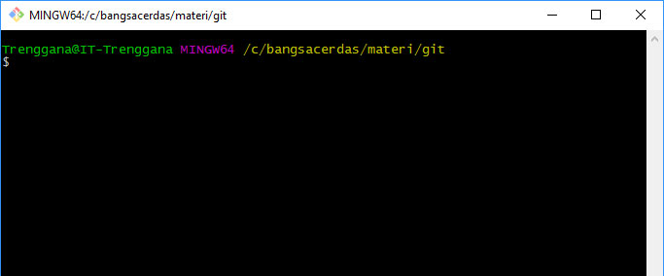
https://git-scm.com
TortoiseGit
SourceTree

Slide 10
Konfigurasi
Global
git config --global user.name “Nama Anda”
git config --global user.email “email@domain.com”
Lokal
git config user.name “Nama Anda”
git config user.email “email@domain.com”

Slide 11
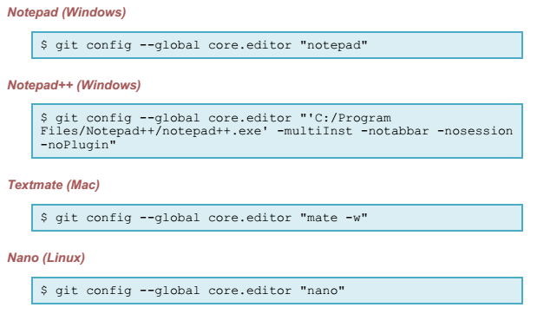
Default Editor

Slide 12
Perintah-perintah Dasar

Slide 13
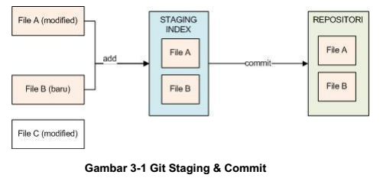
Membuat Repository
git init
Commit

Slide 14
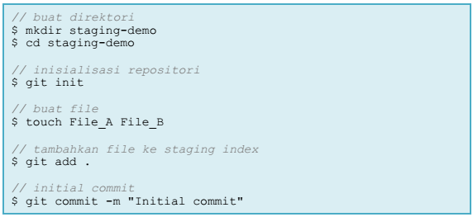
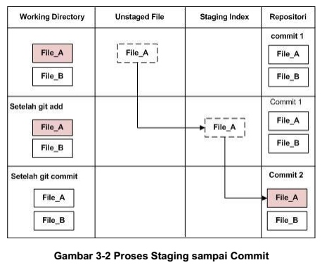

Slide 15
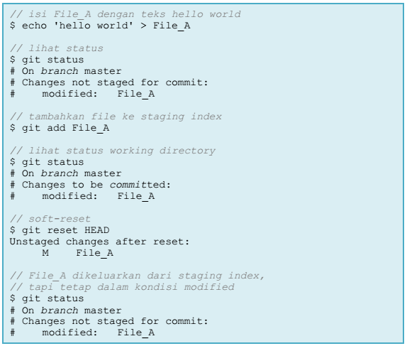
Membatalkan staging

Slide 16
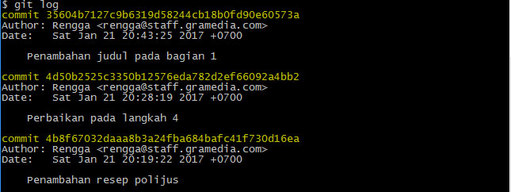
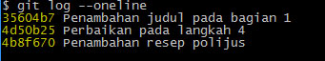
Membatalkan commit
git commit --amend
Log
git log
git log --oneline
gitk
Notes:
* Kita tidak bisa membatalkan commit yang telah kita lakukan tetapi kita bisa memperbaikinya dengan melakukan commit pengganti

Slide 17
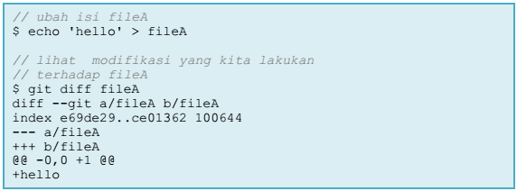
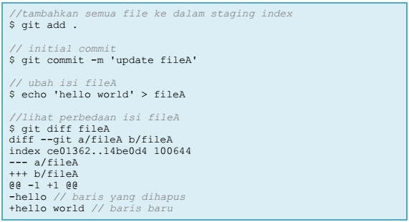
Menangani File
Unstaged files

Slide 18
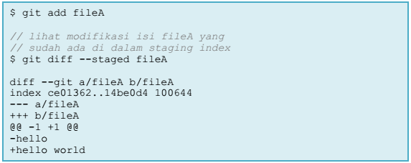
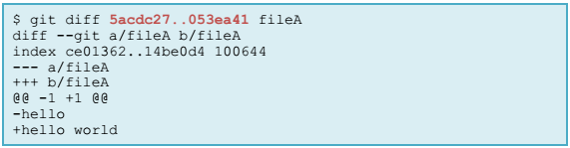
Staged files
Committed files

Slide 19
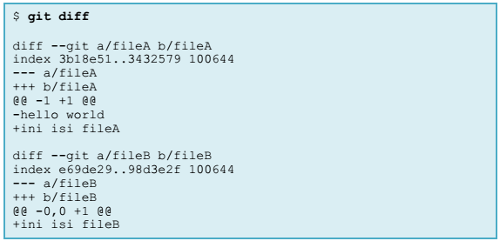
Membandingkan dua file

Slide 20
Membatalkan Modifikasi
Hard Reset
git checkout -- File_A
Soft Reset
git reset HEAD File_A
git checkout -- File_A
Hard Reset Working copy
git reset --hard

Slide 21
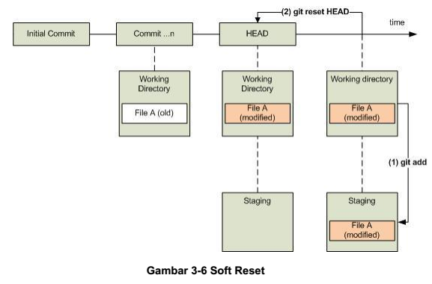
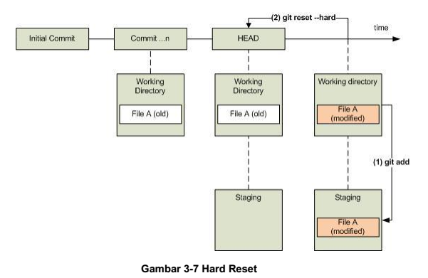

Slide 22
Berpindah Versi
git reset <id-commit>
git log --oneline
git reset <id-commit>
git log --oneline

Slide 23
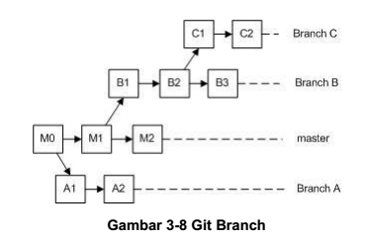
Branching & Merging
Membuat Branch
git branch <nama branch>
Melihat Branch
git branch

Slide 24
Berpindah Branch
git checkout <nama branch>
Bembuat branch baru dan langsung berpindah
git checkout -b <nama branch>
Membuat child branch dari branch manapun
git checkout parent-branch -b branch-baru

Slide 25
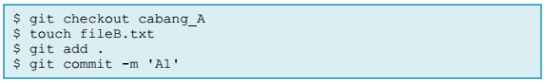
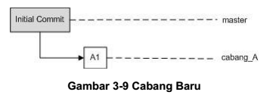
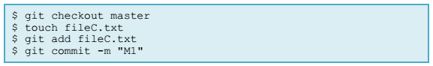
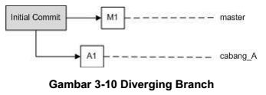
Berpindah Branch

Slide 26
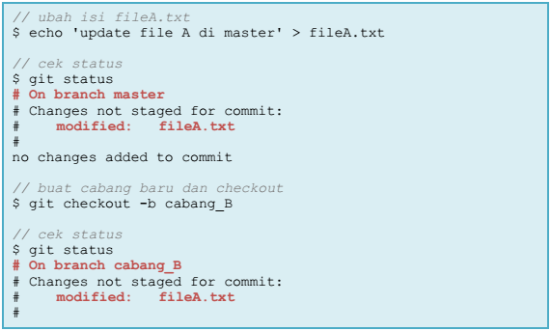

Slide 27
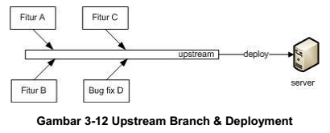
Upstream Branch
Kita perlu menentukan upstream branch yaitu branch dari mana file-file tersebut berasal
Untuk melakukan sinkronisasi dengan branch master
git merge master

Slide 28
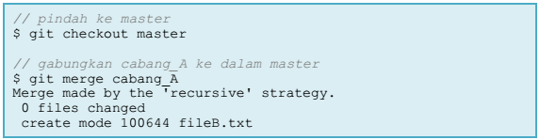
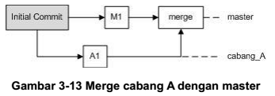
Merging
Notes:
Proses merging adalah proses satu arah dan hanya memperbarui cabang di mana perintah git merge dijalankan

Slide 29
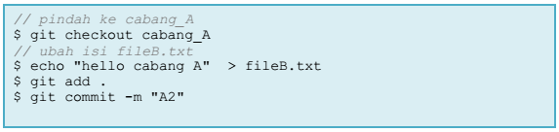
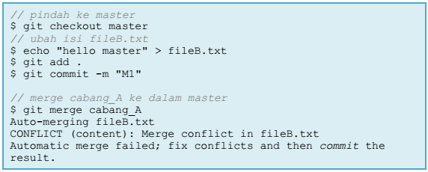
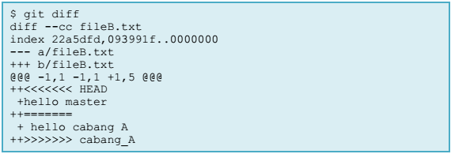
Merge Conflict

Slide 30
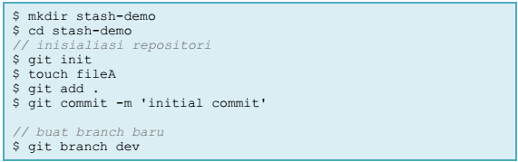
Git Stash
Menyimpan modifikasi yang belum kita commit ke dalam sebuah tempat penyimpanan sementara (stash)
Melakukan hard-reset terhadap working copy sehingga kita bisa berpindah branch

Slide 31
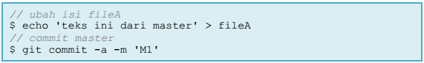
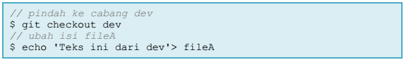
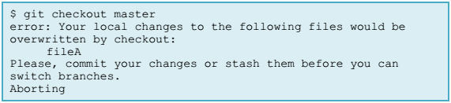
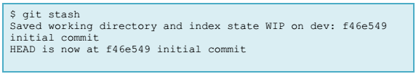
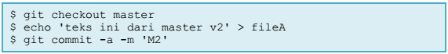

Slide 32
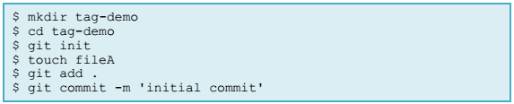
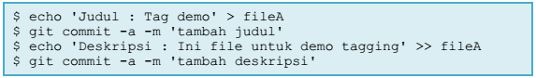
Tagging
Sebagai penanda revisi-revisi penting seperti upload/deployment ke server, final release, beta release

Slide 33
Shared Repository

Slide 34
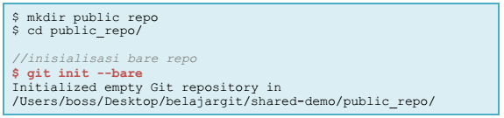
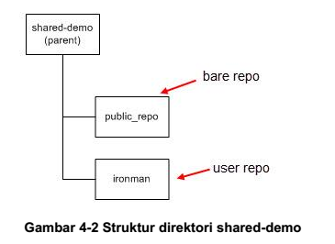
Bare Repository
Sebuah repositori yang tidak memiliki working directory

Slide 35
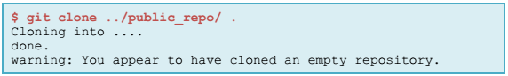
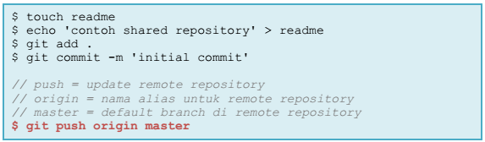
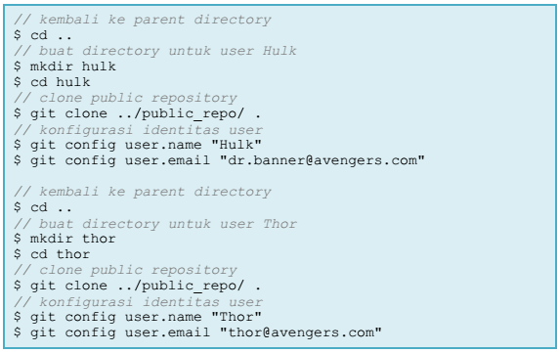

Slide 36
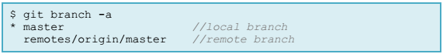
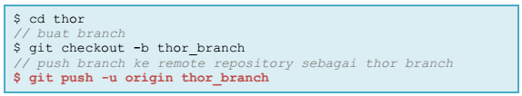
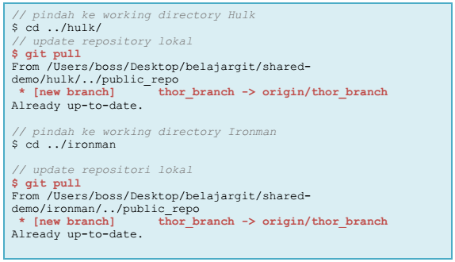
Remote Branch

Slide 37
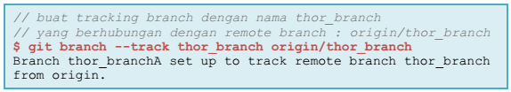
Tracking dan Non-tracking Branch
Tracking branch adalah local branch yang memiliki referensi ke remote branch
Non-tracking branch tidak memiliki hubungan dengan remote branch
git pull & git push dilakukan di tracking branch

Slide 38
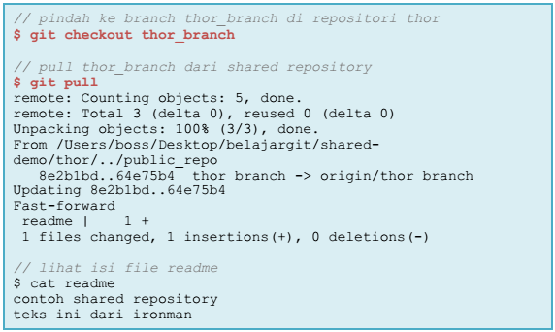
Sinkronisasi
push adalah proses untuk melakukan update database remote repository
pull mengunduh data dari remote repository dan menggabungkannya (merge) dengan repositori lokal

Slide 39



Non Fast-forward & Merging Conflict

Slide 40




Slide 41
Git Hosting

Slide 42

Github
Bitbucket
Gitlab
SSH Key
ssh-keygen -t rsa
id_rsa
id_rsa.pub

Slide 43




Slide 44






Slide 45
~ Terima Kasih ~

